Slide 1
Instrucciones para actualización del ORCID de cada autor

Slide 2
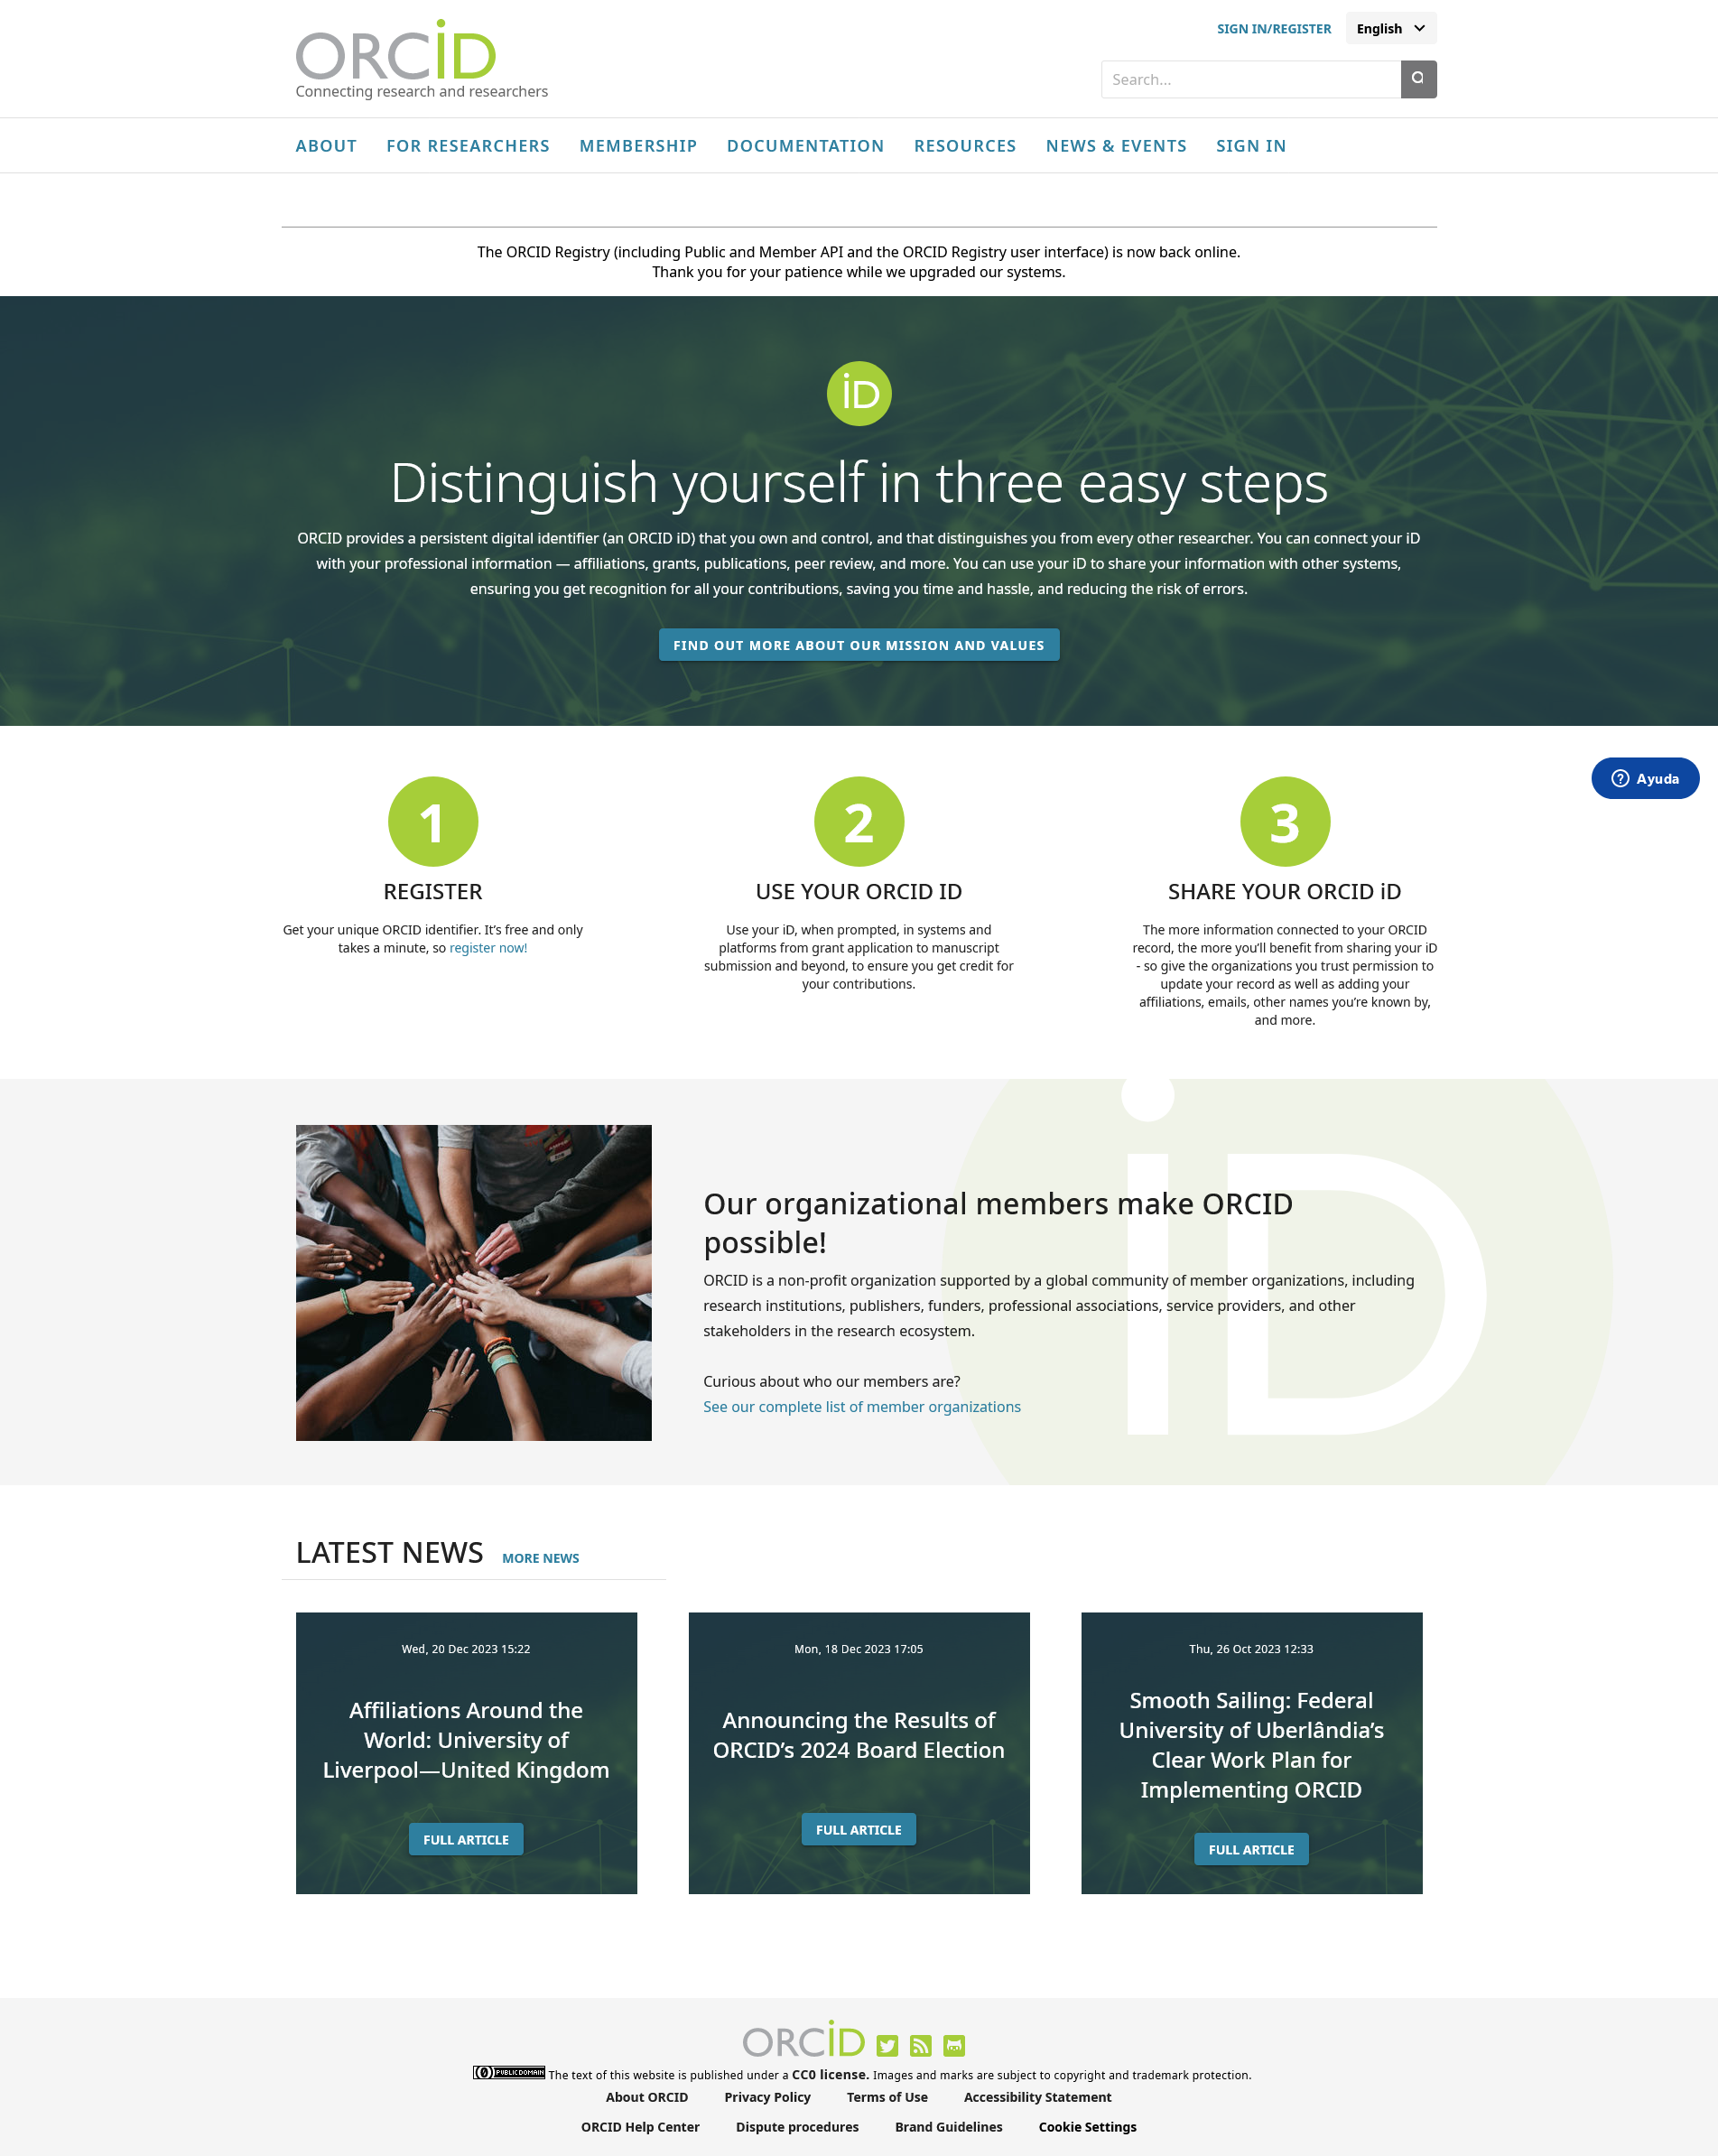
Acceder al sitio web
orcid.org

Slide 3
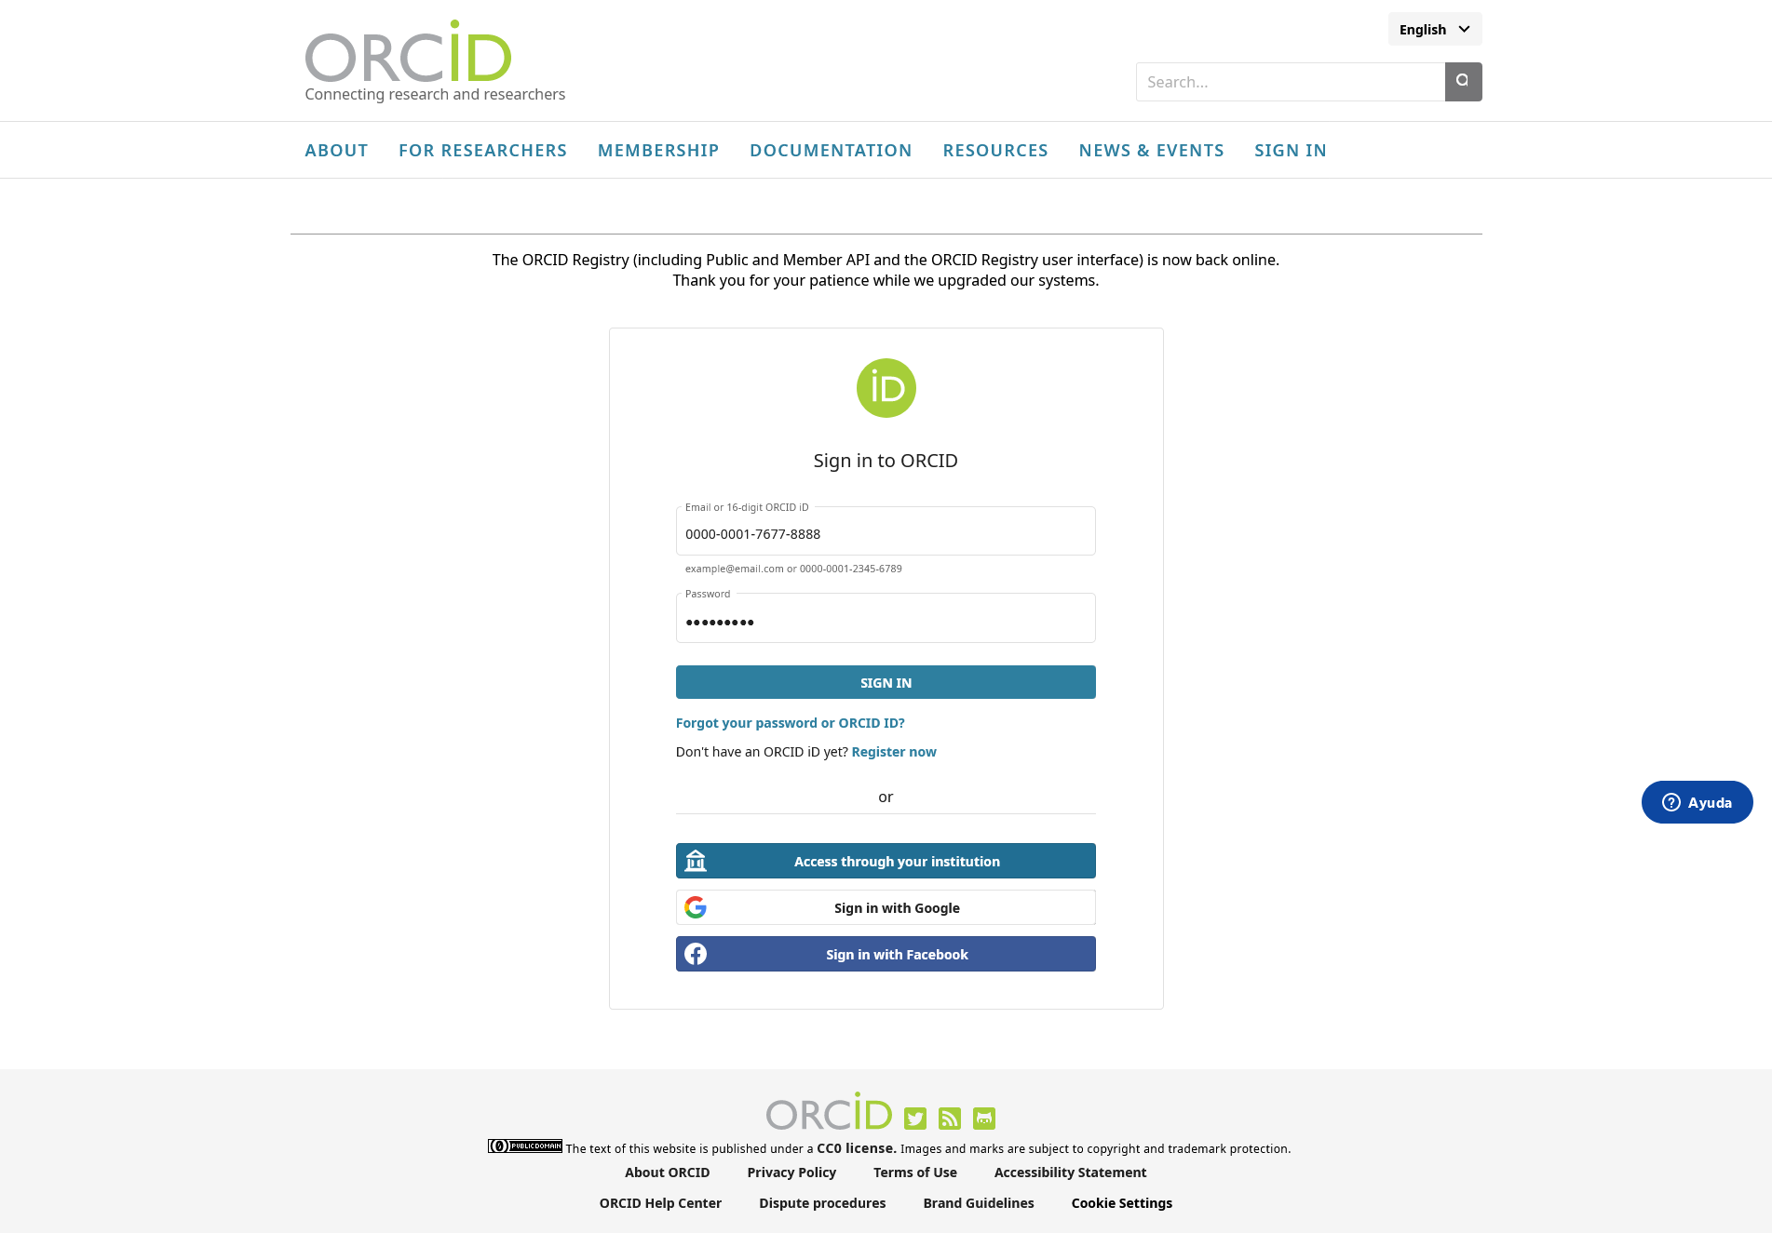

Slide 4
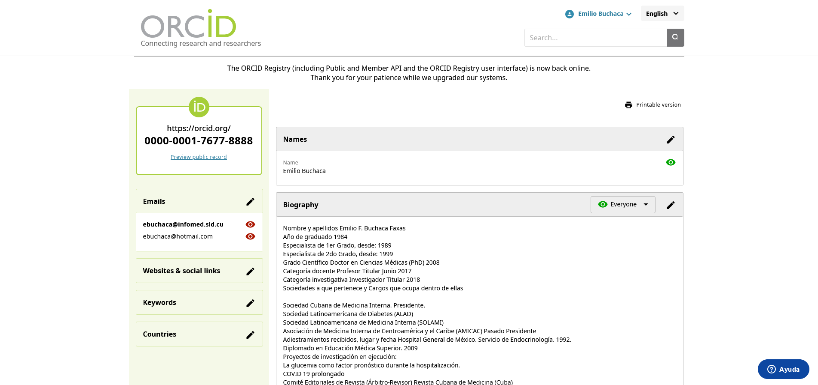
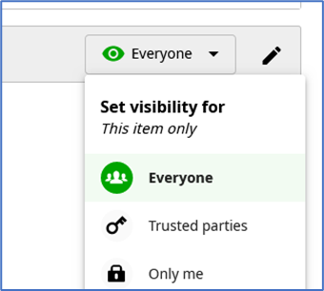
Todos los iconos de visibilidad deben cambiar del rojo al verde
Datos
biográficos

